Slide 1
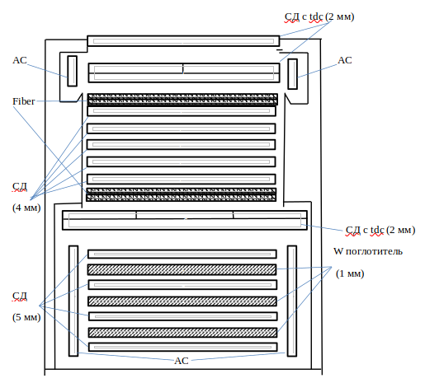
Multi Layer Spectrometer

Slide 2
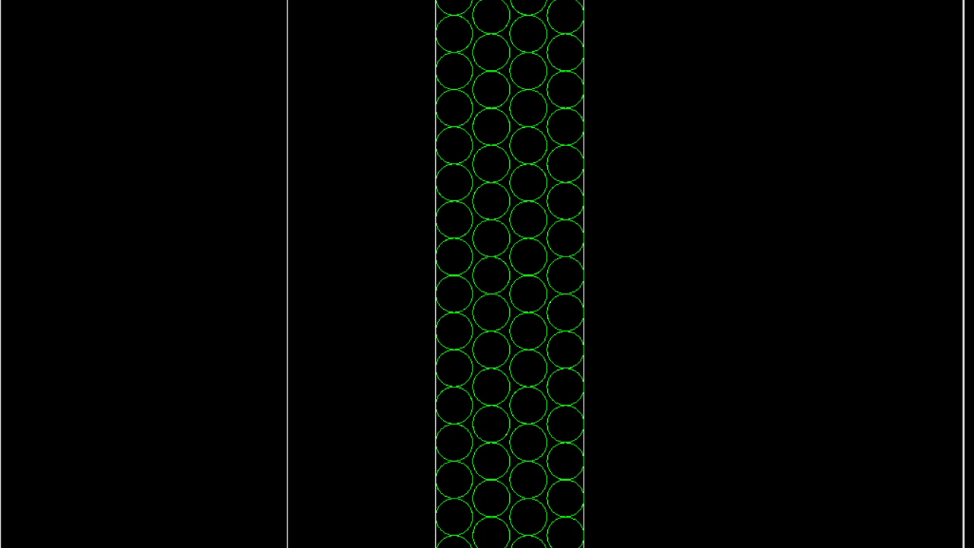
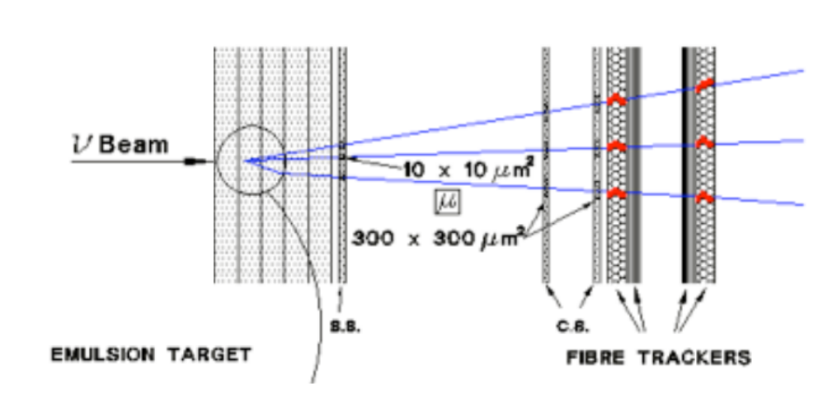
Fiber
Светоотражающее покрытие: акрил
Трубки (1мм в диаметре), расположенны перпендикулярно друг другу, определяют координату пролетающей частицы

Slide 3
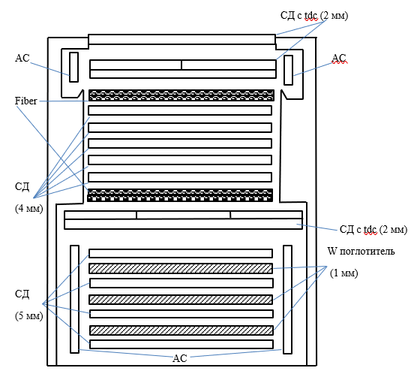
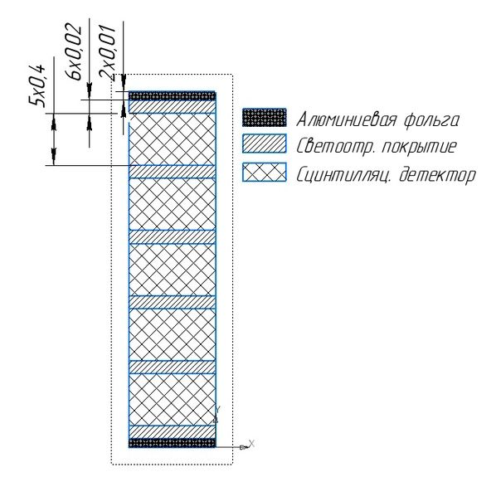
СД между Fiber имеет след. состав

Slide 4
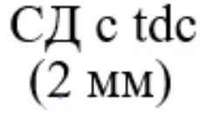
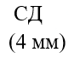
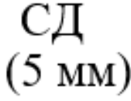
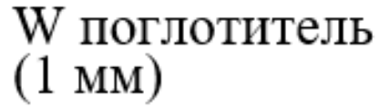
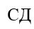
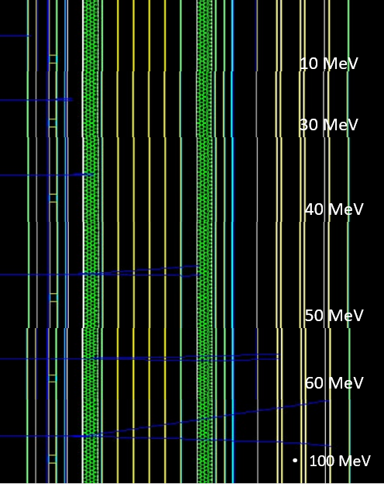
Зазоры между СД(5мм) – W поглотитель
Протоны с энергиями выше 110-120 МэВ уже редко задерживаются, пролетая насквозь
Протоны до 10 MeV вовсе застревают в фольге

Slide 5
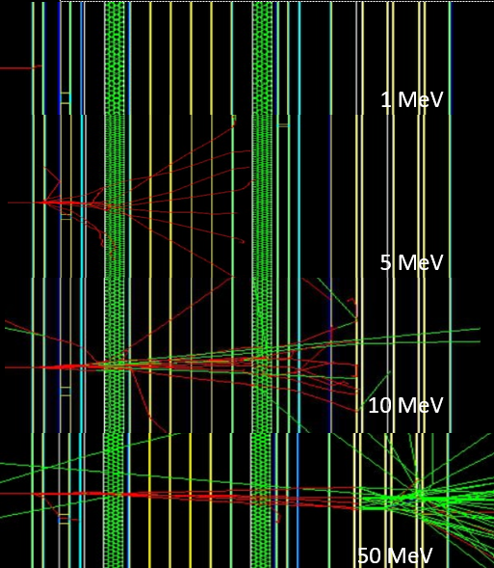
Зазоры между СД(5мм) – W поглотитель
Электроны с энергиями больше 10-15 МэВ рассеиваются на W
Проблема:
По ТЗ необходимо измерение плотности потоков низкоэнергетичных электронов и протонов в диапазоне энергий от 0,05 до 20,00 кэВ, однако данная конструкция не соответствует заданию

